Slide 1
Bedrijfseconomie Havo
door Matthijs en Quirine

Slide 2
Wat weten we al over het CE Bedrijfseconomie?
30 open vragen;
Totaal 58 punten te behalen;
5 punten voor vraag 10 en 4 punten voor vraag 27;
Je krijgt drie boekjes op je tafel:
Opgavenboekje met vragen;
Informatieboekje met bronnen;
Uitwerkbijlage.

Slide 3
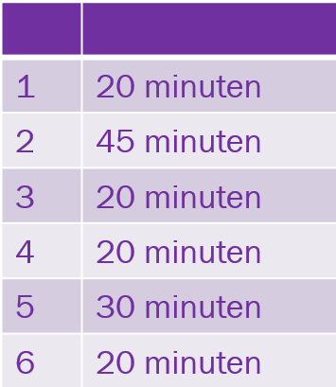
Tijdsindeling
Je hebt 180 minuten voor het examen. Je kunt je tijd ongeveer zo indelen:
Je houdt dan een 25 minuten speling voor als je ergens iets uitloopt en om je antwoorden te controleren.
Tip:
Je hoeft de opgaven niet persé in de juiste volgorde te maken. Als je een opgave liever eerder maakt, is dat prima.

Slide 4
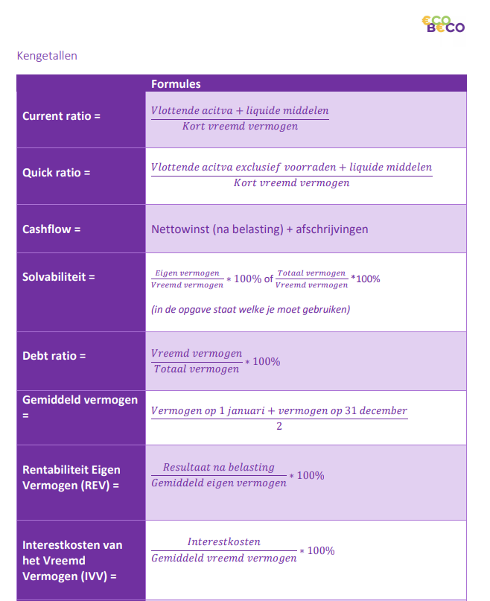
Formules…
Let op! Je krijgt GEEN formuleblad…
Maar: wij hebben een handig hulpmiddel voor je gemaakt!
Download het formuleoverzicht van www.ecobeco.nl.

Slide 5
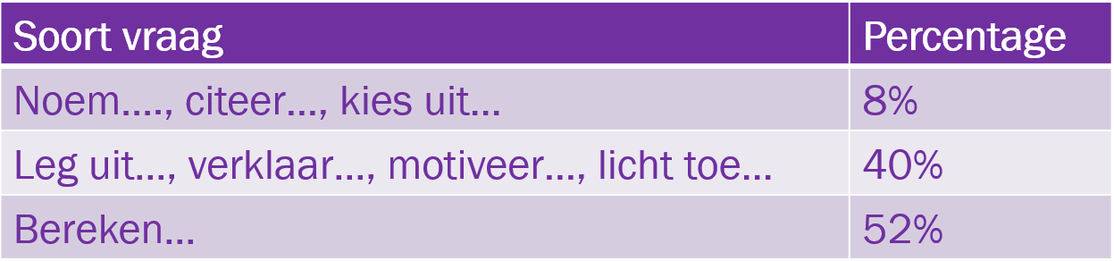
Theorie- vs. rekenvragen

Slide 6
Belangrijke onderwerpen die we vorig jaar hebben behandeld
Afschrijven;
Marktaandeel;
AFM, DNB en ACM;
Personeelsbeleid en zzp;
Rentabiliteit.

Slide 8
Balans, winst- en verliesrekening en liquiditeitsoverzicht
Quirine

Slide 9
1 | Balans | Bezittingen en schulden
2
3

Slide 10
1 | Balans | Bezittingen en schulden
2 | Winst- en verliesrekening | Opbrengsten en kosten
3

Slide 11
1 | Balans | Bezittingen en schulden
2 | Winst- en verliesrekening | Opbrengsten en kosten
3 | Liquiditeitsoverzicht | Ontvangsten en uitgaven

Slide 12
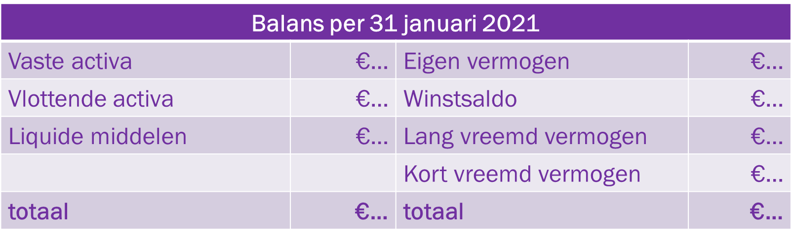
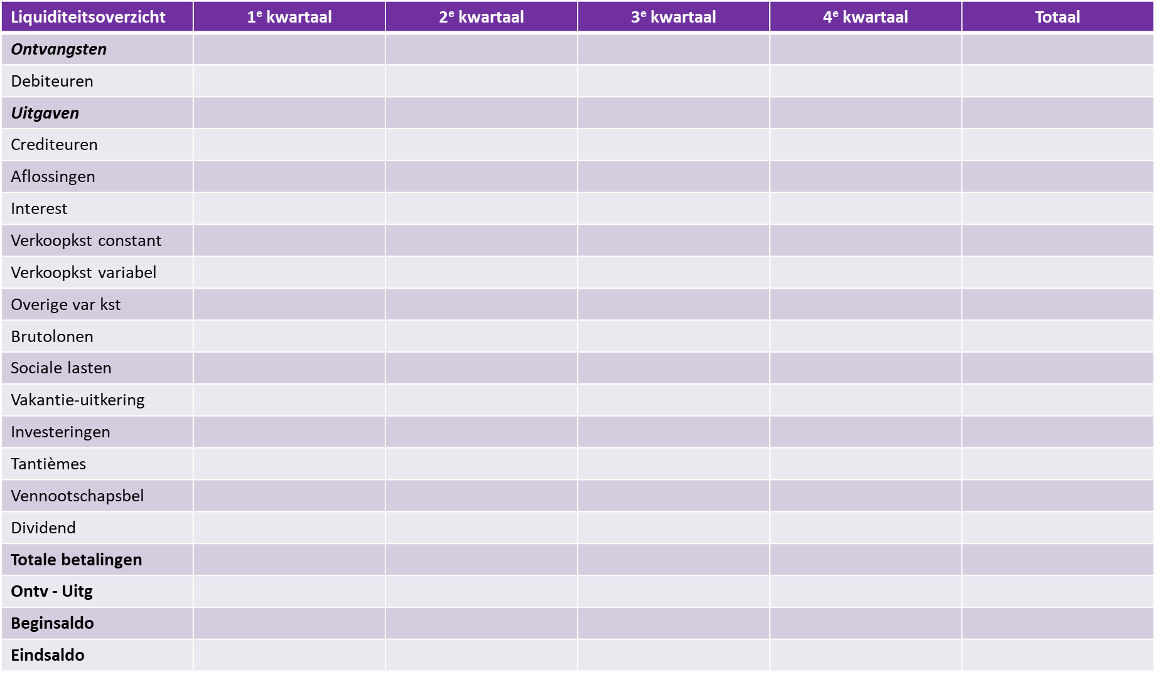
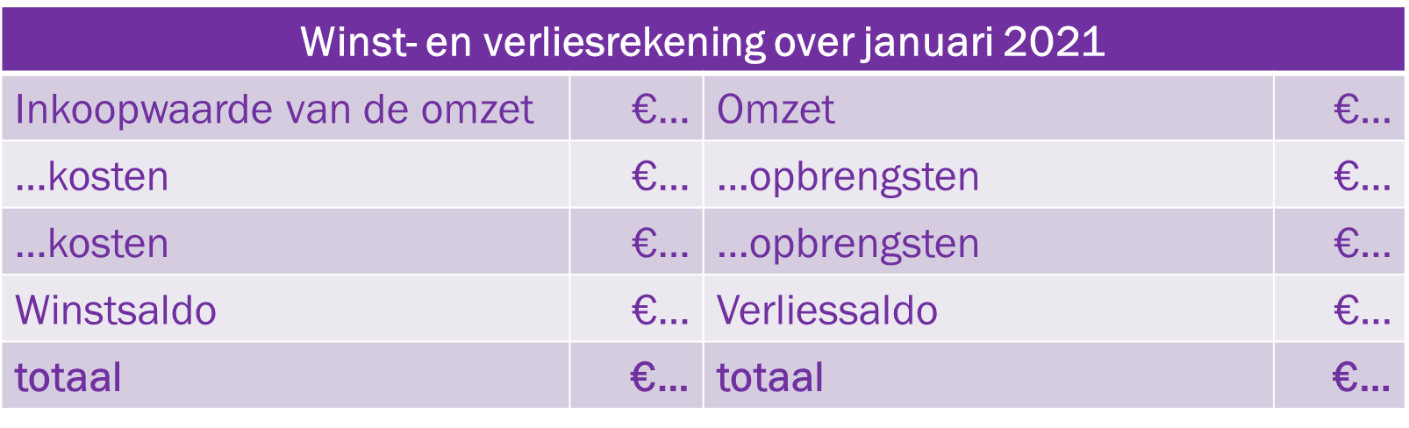

Slide 13
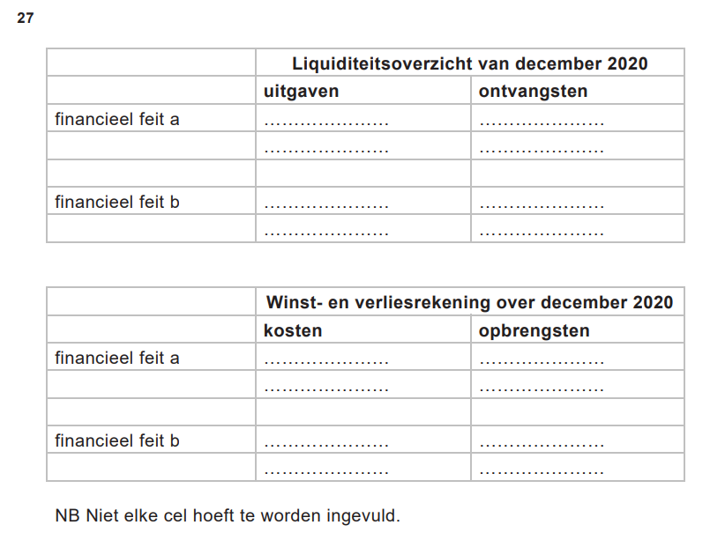
Examenvoorbeeld (2021-I, opgave 6)
In deze opgave is het btw-tarief 21%.
In de administratie van Only1 vof moeten nog enkele financiële feiten worden verwerkt:
Only1 heeft een banklening. Op 31 december 2020 worden de interest van € 600 over geheel 2020 en de jaarlijkse aflossing van € 2.000 betaald.
Op 31 december 2020 komen er nog ontvangsten binnen van facturen die in november zijn verzonden voor verleende bemiddelingsdiensten van Only1. Het gaat om een totaalbedrag van € 2.178 inclusief 21% btw. De btw is al eerder verrekend met de Belastingdienst.
Vraag 27 (4p):
Geef voor elk van de twee financiële feiten (a en b) aan wat de consequenties ervan zijn voor zowel het liquiditeitsoverzicht als de winst- en verliesrekening. Vul hiervoor de uitwerkbijlage bij deze vraag volledig in (naam van de post, bedrag en juiste plek).

Slide 14
Opbrengsten vs. ontvangsten
Opbrengsten
- Op het moment dat een onderneming een verkoopcontract sluit, is er sprake van omzet (= opbrengst).
- Het tijdstip van ontvangst van het geld doet er niet toe.
- Omzet is altijd exclusief btw.
Ontvangsten
- Op het moment dat een onderneming daadwerkelijk geld ontvangt, is er sprake van een ontvangst.
- Ontvangsten zijn altijd inclusief btw. De btw moet vervolgens worden afgedragen aan de fiscus.

Slide 15
Opbrengsten vs. ontvangsten
Opbrengsten
- Op het moment dat een onderneming een verkoopcontract sluit, is er sprake van omzet (= opbrengst).
- Het tijdstip van ontvangst van het geld doet er niet toe.
- Omzet is altijd exclusief btw.
Ontvangsten
- Op het moment dat een onderneming daadwerkelijk geld ontvangt, is er sprake van een ontvangst.
- Ontvangsten zijn altijd inclusief btw. De btw moet vervolgens worden afgedragen aan de fiscus.

Slide 16
Opbrengsten vs. ontvangsten
Opbrengsten
- Op het moment dat een onderneming een verkoopcontract sluit, is er sprake van omzet (= opbrengst).
- Het tijdstip van ontvangst van het geld doet er niet toe.
- Omzet is altijd exclusief btw.
Ontvangsten
- Op het moment dat een onderneming daadwerkelijk geld ontvangt, is er sprake van een ontvangst.
- Ontvangsten zijn altijd inclusief btw. De btw moet vervolgens worden afgedragen aan de fiscus.

Slide 17
Kosten vs. uitgaven
Kosten
- Bij kosten is er altijd sprake van een bedrag dat wordt toegerekend aan een periode (om het resultaat te kunnen berekenen).
- Het geld hoeft niet daadwerkelijk te zijn uitgegeven.
- Kosten altijd exclusief btw.
Uitgaven
- Op het moment dat er daadwerkelijk geld wordt uitgegeven, spreken we van uitgaven (in tegenstelling tot kosten). Er is altijd sprake van een actie op een tijdstip.
- Uitgaven zijn altijd inclusief btw. De btw kan vervolgens worden teruggevorderd van de fiscus.

Slide 18
Kosten vs. uitgaven
Kosten
- Bij kosten is er altijd sprake van een bedrag dat wordt toegerekend aan een periode (om het resultaat te kunnen berekenen).
- Het geld hoeft niet daadwerkelijk te zijn uitgegeven.
- Kosten altijd exclusief btw.
Uitgaven
- Op het moment dat er daadwerkelijk geld wordt uitgegeven, spreken we van uitgaven (in tegenstelling tot kosten). Er is altijd sprake van een actie op een tijdstip.
- Uitgaven zijn altijd inclusief btw. De btw kan vervolgens worden teruggevorderd van de fiscus.

Slide 19
Kosten vs. uitgaven
Kosten
- Bij kosten is er altijd sprake van een bedrag dat wordt toegerekend aan een periode (om het resultaat te kunnen berekenen).
- Het geld hoeft niet daadwerkelijk te zijn uitgegeven.
- Kosten altijd exclusief btw.
Uitgaven
- Op het moment dat er daadwerkelijk geld wordt uitgegeven, spreken we van uitgaven (in tegenstelling tot kosten). Er is altijd sprake van een actie op een tijdstip.
- Uitgaven zijn altijd inclusief btw. De btw kan vervolgens worden teruggevorderd van de fiscus.
Notes:
In een bepaalde periode kunnen kosten en uitgaven precies aan elkaar gelijk zijn (met uitzondering van aflossing en afschrijving). Echter, als er per kwartaal, halfjaar of jaar vooruit of achteraf wordt betaald, ontstaan er (grote) verschillen tussen maandelijkse uitgaven en kosten

Slide 20

Examenvoorbeeld (2021-I, opgave 6)
Interest €600
Financieel feit a: betaling €600 interest en €2.000 aflossing
Let op het woordje ‘betalen’
→ uitgaven!
liquiditeitsoverzicht!
Daarnaast zijn er interestkosten.
→ winst- en verliesrekening!
Deze zijn €600 per jaar en dus:
$\frac{€600}{12}$= €50 per maand
Aflossing €2.000
Interest €50

Slide 21
Examenvoorbeeld (2021-I, opgave 6)
Interest €600
Financieel feit B: €2.178 inclusief 21% BTW wordt ontvangen van debiteuren.
ontvangsten!
Liquiditeitsoverzicht!
Inclusief BTW
Er is geen sprake van opbrengsten, want deze zijn al geboekt in november toen de factuur werd verzonden.
→ Niets op de winst- en verliesrekening.
Aflossing €2.000
Relatiebemiddeling €2.178
Interest €50

Slide 23
Voorraad, inkopen en inkoopwaarde van de omzet
Quirine

Slide 24
Berekenen van de voorraad
Beginvoorraad
Inkopen +
Inkoopwaarde vd omzet -
Eindvoorraad

Slide 25
Inkopen vs. inkoopwaarde van de omzet
Inkopen = waarde van goederen die je in een bepaalde periode hebt ingekocht.
Inkoopwaarde van de omzet = waarde van goederen die je in een bepaalde periode hebt verkocht.

Slide 26
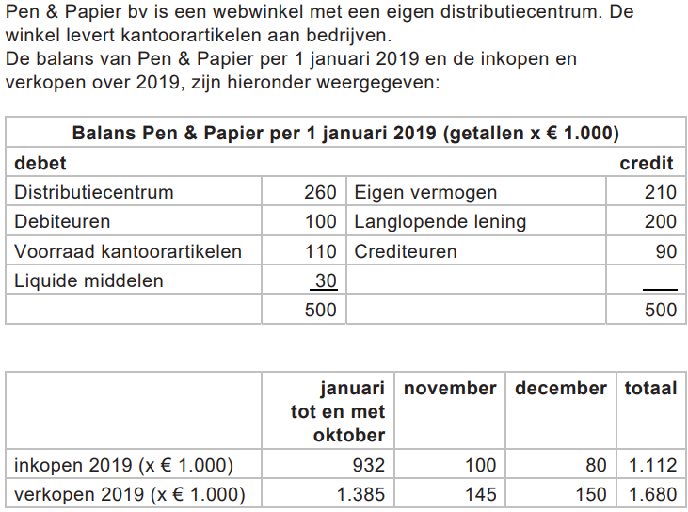
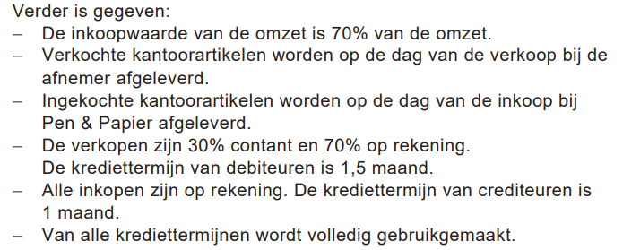
Examenvoorbeeld (2022-III, vraag 1)
Vraag 1 (2p):
Bereken voor Pen & Papier de waarde van de voorraad kantoorartikelen op 31 december 2019.
Beginvoorraad: € 110.000
Inkopen: € 1.112.000 +
Inkoopwaarde: 0,70 * 1.680.000 = € 1.176.000 –
Eindvoorraad: € 46.000

Slide 28
Hypothecaire lening
Quirine

Slide 29
Woning kopen?
Hypothecaire lening met een onroerend goed als onderpand nodig.
De betaalde rente kun je aftrekken van de inkomstenbelasting. Dit noemen we hypotheekrenteaftrek.
2 hypotheekvormen:
Lineaire hypotheek
Annuïteitenhypotheek

Slide 30
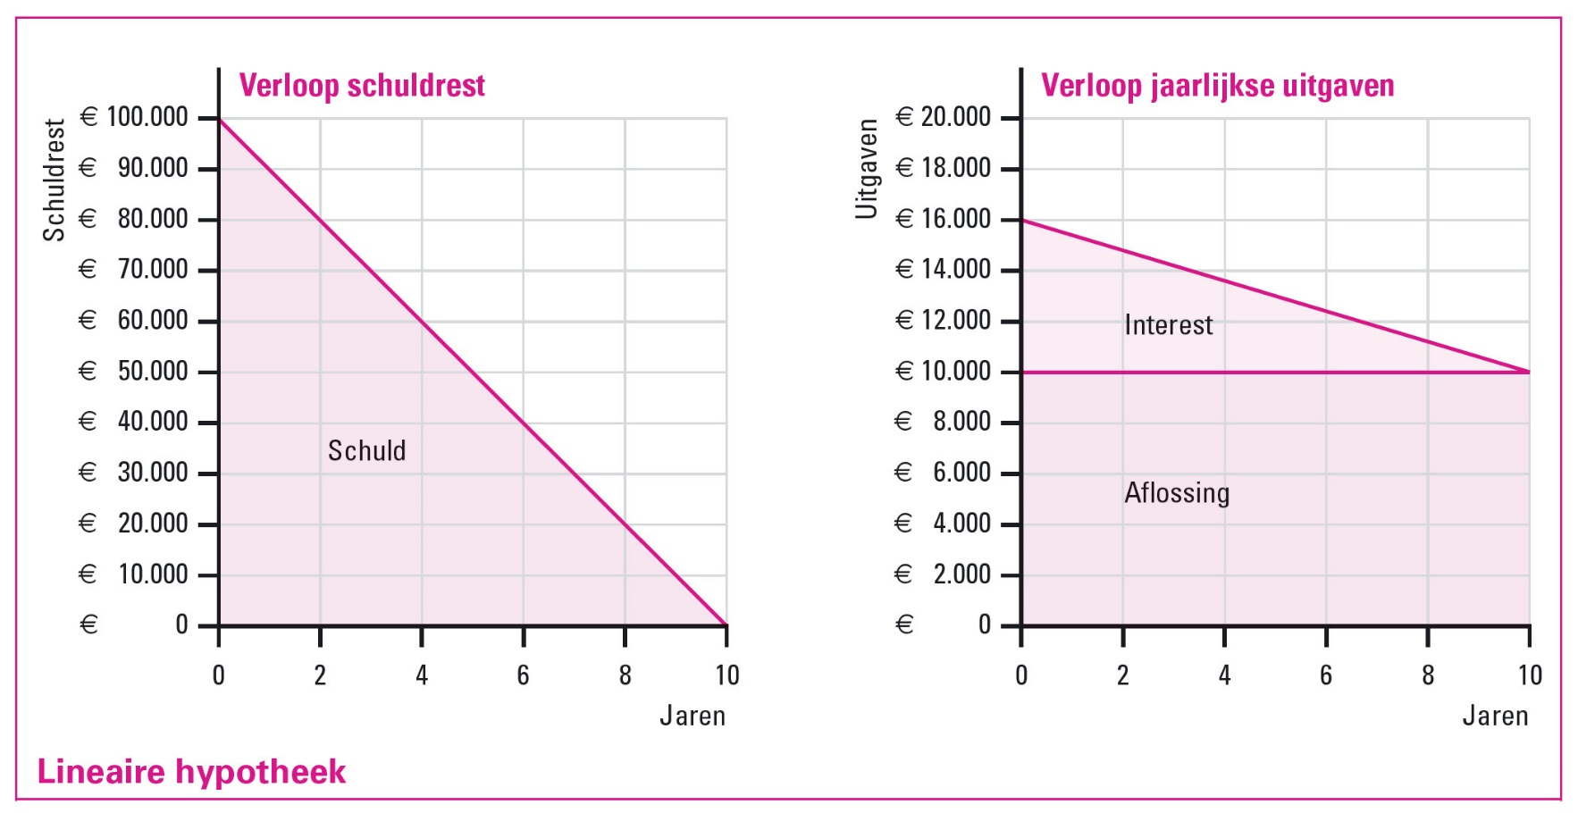
Lineaire hypotheek

Slide 31
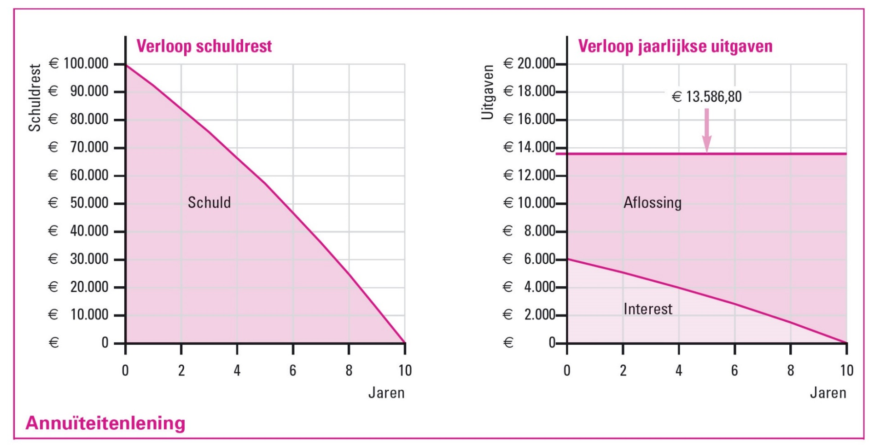
Annuïteitenhypotheek

Slide 32



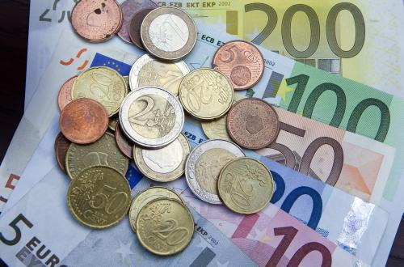
hypotheekgever
hypotheeknemer
geldnemer
geldgever

Slide 33
Examenvoorbeeld (2023-I, opgave 6)
Tim en Noor sluiten op 1 januari 2023 een lineaire hypothecaire lening af van €67.660 voor de aanschaf van een boshuisje. De interest is 4% per jaar en de lening heeft een looptijd van 20 jaar. De aflossing vindt per halfjaar plaats op 30 juni en 31 december. Op dezelfde data vindt de betaling van de interest achteraf plaats. Naast de voorwaarden van interestbetaling en aflossing zal de bank aanvullende voorwaarden stellen voor het verstrekken van de hypothecaire lening.
Vraag 28 (2p):
Noem twee aanvullende voorwaarden die een bank zal stellen voor het verstrekken van een hypothecaire lening.
Voorbeelden van juiste antwoorden zijn:
De hypotheekgever moet voldoende inkomen hebben om de betalingsverplichtingen (aflossing en interest) na te komen.
Het bedrag van de lening is maximaal een bepaald percentage van de waarde van het onderpand.
Andere financiële verplichtingen/studieschuld mogen niet te hoog zijn.
Het aanhouden/openen van een betaalrekening bij de bank die de hypothecaire lening verstrekt.
Verplicht een verzekering afsluiten tegen brand- en stormschade.

Slide 34
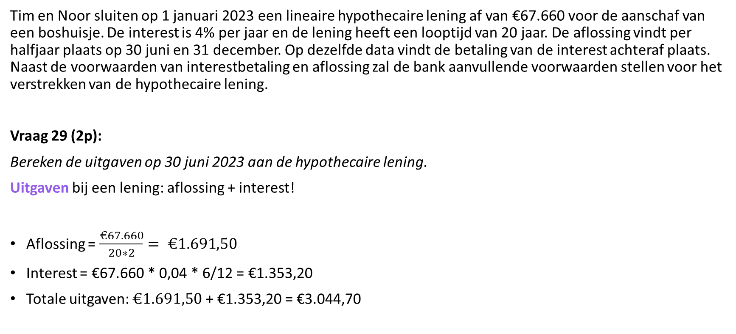
Examenvoorbeeld (2023-I, opgave 6)
Tim en Noor sluiten op 1 januari 2023 een lineaire hypothecaire lening af van €67.660 voor de aanschaf van een boshuisje. De interest is 4% per jaar en de lening heeft een looptijd van 20 jaar. De aflossing vindt per halfjaar plaats op 30 juni en 31 december. Op dezelfde data vindt de betaling van de interest achteraf plaats. Naast de voorwaarden van interestbetaling en aflossing zal de bank aanvullende voorwaarden stellen voor het verstrekken van de hypothecaire lening.
Vraag 29 (2p):
Bereken de uitgaven op 30 juni 2023 aan de hypothecaire lening.
Uitgaven bij een lening: aflossing + interest!
Aflossing = $\frac{€67.660}{20∗2}= €1.691,50$
Interest = €67.660 * 0,04 * 6/12 = €1.353,20
Totale uitgaven: $€1.691,50$ + €1.353,20 = €3.044,70

Slide 36
Afnemers- en leverancierskrediet
Quirine

Slide 37




Leverancierskrediet
Leverancier
Afnemer
Verstrekt leverancierskrediet = debiteuren
Ontvangen leverancierskrediet = crediteuren
Notes:
Er is sprake van leverancierskrediet als een leverancier alvast goederen of diensten levert en de klant later betaalt. Er zijn twee vormen van leverancierskrediet:
Ontvangen leverancierskrediet
Verstrekt leverancierskrediet.

Slide 38
Afnemerskrediet
Leverancier
Afnemer
Ontvangen afnemerskrediet
= vooruitontvangen bedragen
Verstrekt afnemerskrediet
= vooruitbetaalde bedragen
Notes:
Er is sprake van afnemerskrediet als een afnemer (klant) alvast betaalt en de goederen of diensten later worden geleverd door de leverancier. Er zijn twee vormen van afnemerskrediet:
Ontvangen afnemerskrediet
Verstrekt afnemerskrediet.

Slide 39
Examenvoorbeeld (voorbeeldexamen 2018)
Vraag (2p):
Wilma investeert in voorraden, die geleverd worden in mei en betaald mogen worden in juni. Er is hier sprake van een:
Ontvangen leverancierskrediet
Verstrekt leverancierskrediet
Ontvangen afnemerskrediet
Verstrekt afnemerskrediet
Motiveer je antwoord.
Wilma ontvangt de goederen eerst en mag deze later betalen, dus
een ontvangen leverancierskrediet (A).

Slide 41
Beleggen en interest
Quirine

Slide 42
Beleggen: diverse mogelijkheden
Sparen;
Aandelen kopen;
Obligaties kopen;
Participeren in een beleggingsfonds;
Beleggen in vastgoed;
Beleggen in (crypto)valuta.
De keuze voor een belegging is vaak afhankelijk van het risico dat je wilt lopen.
Notes:
We zoomen nu eerst in op sparen.

Slide 43
Sparen
Vrijwillig
Particulier persoon beslist zelf of hij spaart.
Verplicht
Particulier persoon spaart verplicht voor pensioen bij de werkgever. Kenmerken:
Soorten spaarrekeningen:
- Vrij opneembare spaarrekening;
- Niet-vrij opneembare spaardepositorekening.
- Werkgever houdt pensioenpremie in op inkomen werknemer;
- Werkgever draagt pensioenpremies af aan bedrijfspensioenfonds;
- Bedrijfspensioenfonds belegt pensioenpremies.

Slide 44
Sparen
Vrijwillig
Particulier persoon beslist zelf of hij spaart.
Verplicht
Particulier persoon spaart verplicht voor pensioen bij de werkgever. Kenmerken:
Soorten spaarrekeningen:
- Vrij opneembare spaarrekening;
- Niet-vrij opneembare spaardepositorekening.
- Werkgever houdt pensioenpremie in op inkomen werknemer;
- Werkgever draagt pensioenpremies af aan bedrijfspensioenfonds;
- Bedrijfspensioenfonds belegt pensioenpremies.

Slide 45
Sparen
Vrijwillig
Particulier persoon beslist zelf of hij spaart.
Verplicht
Particulier persoon spaart verplicht voor pensioen bij de werkgever. Kenmerken:
Soorten spaarrekeningen:
- Vrij opneembare spaarrekening;
- Niet-vrij opneembare spaardepositorekening.
- Werkgever houdt pensioenpremie in op inkomen werknemer;
- Werkgever draagt pensioenpremies af aan bedrijfspensioenfonds;
- Bedrijfspensioenfonds belegt pensioenpremies.

Slide 46
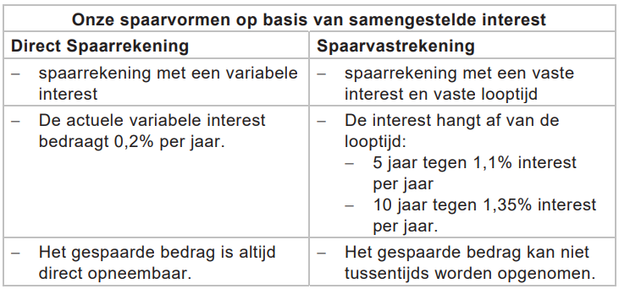
Examenvoorbeeld (2024-I, opgave 1)
Ridha spaart om over 10 jaar een huis te kunnen kopen. In de afgelopen jaren heeft hij nauwelijks interest ontvangen op het spaargeld dat hij op de Direct Spaarrekening bij zijn bank had staan. Op de website van zijn bank zoekt hij naar mogelijkheden om een hoger rendement te behalen. Hij leest daar:
Als Ridha het spaargeld voor 5 jaar vastzet op de Spaarvastrekening, loopt hij het risico dat tijdens de looptijd de interest op de markt …(1)…, terwijl de interest op de Spaarvastrekening niet verandert. Het sparen op de Spaarvastrekening is een vorm van …(2)… sparen.
Vraag 1 (2p):
Maak bovenstaande zinnen economisch correct. Kies uit:
bij … (1) … stijgt / daalt
bij … (2) … vrijwillig / verplicht

Slide 47
Examenvoorbeeld (2024-I, opgave 1)
Ridha spaart om over 10 jaar een huis te kunnen kopen. In de afgelopen jaren heeft hij nauwelijks interest ontvangen op het spaargeld dat hij op de Direct Spaarrekening bij zijn bank had staan. Op de website van zijn bank zoekt hij naar mogelijkheden om een hoger rendement te behalen. Hij leest daar:
Als Ridha het spaargeld voor 5 jaar vastzet op de Spaarvastrekening, loopt hij het risico dat tijdens de looptijd de interest op de markt …(1)…, terwijl de interest op de Spaarvastrekening niet verandert. Het sparen op de Spaarvastrekening is een vorm van …(2)… sparen.
Vraag 1 (2p):
Maak bovenstaande zinnen economisch correct. Kies uit:
bij … (1) … stijgt / daalt
bij … (2) … vrijwillig / verplicht

Slide 48
Examenvoorbeeld (2024-I, opgave 1)
Ridha spaart om over 10 jaar een huis te kunnen kopen. In de afgelopen jaren heeft hij nauwelijks interest ontvangen op het spaargeld dat hij op de Direct Spaarrekening bij zijn bank had staan. Op de website van zijn bank zoekt hij naar mogelijkheden om een hoger rendement te behalen. Hij leest daar:
Als Ridha het spaargeld voor 5 jaar vastzet op de Spaarvastrekening, loopt hij het risico dat tijdens de looptijd de interest op de markt …(1)…, terwijl de interest op de Spaarvastrekening niet verandert. Het sparen op de Spaarvastrekening is een vorm van …(2)… sparen.
Vraag 1 (2p):
Maak bovenstaande zinnen economisch correct. Kies uit:
bij … (1) … stijgt / daalt
bij … (2) … vrijwillig / verplicht

Slide 49
Sparen en interest
Interest = rente, een vergoeding over het gespaarde vermogen.
Enkelvoudige interest
Alleen vergoeding over het beginkapitaal.
Interest = K * i * T
Samengestelde interest
Rente over rente. Rente wordt berekend over het ingelegde bedrag plus de bijgeschreven rente uit eerdere jaren.
Eindwaarde = C * (1+i)^{n}
Notes:
De formules berekenen dus iets anders! Wil je de uitkomsten met elkaar vergelijken? 2 mogelijkheden:
Interestbedrag enkelvoudige interest + kapitaal = eindwaarde enkelvoudige interest
Eindwaarde samengestelde interest – beginwaarde = interest samengestelde interest

Slide 50
Sparen en interest
Interest = rente, een vergoeding over het gespaarde vermogen.
Enkelvoudige interest
Alleen vergoeding over het beginkapitaal.
Interest = K * i * T
Samengestelde interest
Rente over rente. Rente wordt berekend over het ingelegde bedrag plus de bijgeschreven rente uit eerdere jaren.
Eindwaarde = C * (1+i)^{n}
Notes:
De formules berekenen dus iets anders! Wil je de uitkomsten met elkaar vergelijken? 2 mogelijkheden:
Interestbedrag enkelvoudige interest + kapitaal = eindwaarde enkelvoudige interest
Eindwaarde samengestelde interest – beginwaarde = interest samengestelde interest

Slide 51
Sparen en interest
Interest = rente, een vergoeding over het gespaarde vermogen.
Enkelvoudige interest
Alleen vergoeding over het beginkapitaal.
Interest = K * i * T
Samengestelde interest
Rente over rente. Rente wordt berekend over het ingelegde bedrag plus de bijgeschreven rente uit eerdere jaren.
Eindwaarde = C * (1+i)^{n}
Notes:
De formules berekenen dus iets anders! Wil je de uitkomsten met elkaar vergelijken? 2 mogelijkheden:
Interestbedrag enkelvoudige interest + kapitaal = eindwaarde enkelvoudige interest
Eindwaarde samengestelde interest – beginwaarde = interest samengestelde interest

Slide 52
Examenvoorbeeld (2024-I, opgave 1)
Ridha onderzoekt hoe groot het verschil in interestopbrengst is wanneer hij €20.000
op de 10-jaar-Spaarvastrekening stort met een looptijd van 10 jaar;
of:
eerst 5 jaar op de 5-jaar-Spaarvastrekening stort en daarna het totale bedrag inclusief interest stort op de Direct Spaarrekening waar het bedrag vervolgens 5 jaar blijft staan.
Ridha verwacht dat de interest op de Direct Spaarrekening de komende 10 jaar niet wijzigt.
Vraag 2 (2p):
Bereken het verschil na 10 jaar in de verwachte interestopbrengst in euro’s tussen de bovenstaande twee keuzemogelijkheden.
Optie 1:
€20.000 * 1,0135¹⁰ = €22.870,07
Optie 2:
€20.000 * 1,011⁵ * 1,002⁵ = €21.336,56
Verschil:
€22.870,07 - €21.336,56 = €1.533,51

Slide 53
Examenvoorbeeld (2024-I, opgave 1)
Na verder zoeken op de website vindt hij de volgende opmerking:
Heeft u een flinke buffer op uw spaarrekening en heeft u dit bedrag niet meteen nodig? Dan kunt u proberen om meer rendement te behalen door te beleggen.
Ridha kan kiezen tussen:
beleggen in een beleggingsfonds op basis van zijn risicoprofiel
zelf beleggen.
Ridha kiest voor beleggen in een beleggingsfonds, omdat hij daarmee een hoger rendement verwacht te behalen.
Vraag 3 (1p):
Geef een reden waarom beleggen in een beleggingsfonds kan leiden tot een hoger rendement.
Beleggingsfonds = Een fonds waarin meerdere beleggers geld inleggen om te beleggen in een mix van aandelen, obligaties, contanten, vastgoed etc.
Voorbeelden van juiste antwoorden:
Een fonds kan beleggingsrisico’s beter spreiden;
Er is bij het beleggingsfonds meer kennis (over de risico’s) van beleggen;
De kosten per euro belegd vermogen zijn lager dan bij zelf beleggen.

Slide 54
Examenvoorbeeld (2024-I, opgave 1)
Ridha chat met een bankmedewerker en vraagt welk beleggingsfonds voor hem het meest passend is. Uit de vragenlijst die Ridha heeft ingevuld, blijkt dat zijn risicoprofiel risicomijdend is. Ridha kiest daarom voor een beleggingsfonds dat voor een klein deel uit aandelen en voor een groot deel uit obligaties bestaat.
Vraag 4 (3p):
Noem drie verschillen tussen obligaties en aandelen waaruit blijkt dat beleggen in obligaties minder risicovol is dan beleggen in aandelen.

Slide 55
Aandelen | Obligaties

Slide 56
Aandelen | Obligaties
Bewijs van mede-eigendom BV/NV | Schuldbewijs

Slide 57
Aandelen | Obligaties
Bewijs van mede-eigendom BV/NV | Schuldbewijs
Eigen Vermogen | Vreemd Vermogen

Slide 58
Aandelen | Obligaties
Bewijs van mede-eigendom BV/NV | Schuldbewijs
Eigen Vermogen | Vreemd Vermogen
Permanent Vermogen | Tijdelijk Vermogen

Slide 59
Aandelen | Obligaties
Bewijs van mede-eigendom BV/NV | Schuldbewijs
Eigen Vermogen | Vreemd Vermogen
Permanent Vermogen | Tijdelijk Vermogen
Medezeggenschap via stemrecht in AVA | Geen zeggenschap

Slide 60
Aandelen | Obligaties
Bewijs van mede-eigendom BV/NV | Schuldbewijs
Eigen Vermogen | Vreemd Vermogen
Permanent Vermogen | Tijdelijk Vermogen
Medezeggenschap via stemrecht in AVA | Geen zeggenschap
Risico bij slechte resultaten | Minder risico

Slide 61
Aandelen | Obligaties
Bewijs van mede-eigendom BV/NV | Schuldbewijs
Eigen Vermogen | Vreemd Vermogen
Permanent Vermogen | Tijdelijk Vermogen
Medezeggenschap via stemrecht in AVA | Geen zeggenschap
Risico bij slechte resultaten | Minder risico
Koers onstabiel | Koers stabieler

Slide 62
Aandelen | Obligaties
Bewijs van mede-eigendom BV/NV | Schuldbewijs
Eigen Vermogen | Vreemd Vermogen
Permanent Vermogen | Tijdelijk Vermogen
Medezeggenschap via stemrecht in AVA | Geen zeggenschap
Risico bij slechte resultaten | Minder risico
Koers onstabiel | Koers stabieler
Dividend | Interest

Slide 63
Examenvoorbeeld (2024-I, opgave 1)
Ridha chat met een bankmedewerker en vraagt welk beleggingsfonds voor hem het meest passend is. Uit de vragenlijst die Ridha heeft ingevuld, blijkt dat zijn risicoprofiel risicomijdend is. Ridha kiest daarom voor een beleggingsfonds dat voor een klein deel uit aandelen en voor een groot deel uit obligaties bestaat.
Vraag 4 (3p):
Noem drie verschillen tussen obligaties en aandelen waaruit blijkt dat beleggen in obligaties minder risicovol is dan beleggen in aandelen.
Beleggen in obligaties is minder risicovol dan beleggen in aandelen, omdat:
er sprake is van een vaste interest op obligaties en het dividend op aandelen afhankelijk is van het resultaat.
de koersschommelingen van aandelen groter zijn dan de koersschommelingen van obligaties.
obligaties (tegen nominale waarde) worden afgelost en aandelen niet.
bij faillissement obligaties voorrang hebben boven aandelen bij het verdelen van de boedel.

Slide 64

Tip!
Let goed op de formulering van je antwoorden. Wees volledig!
Zorg ervoor dat je alle begrippen uit de vraag noemt in je uitleg.
Laat zien dat je weet wat de begrippen betekenen.
Laat altijd zien hoe de begrippen met elkaar samenhangen.

Slide 66
Break-evenanalyse en dekkingsbijdrage
Matthijs

Slide 67
Break-even
Het is voor een onderneming belangrijk te weten bij welke afzet de onderneming winst noch verlies maakt. Dit noem je het break-evenpunt.
De totale opbrengsten zijn dan gelijk aan de totale kosten.
Elk product dat de onderneming meer verkoopt dan de break-evenafzet levert extra winst op.

Slide 68
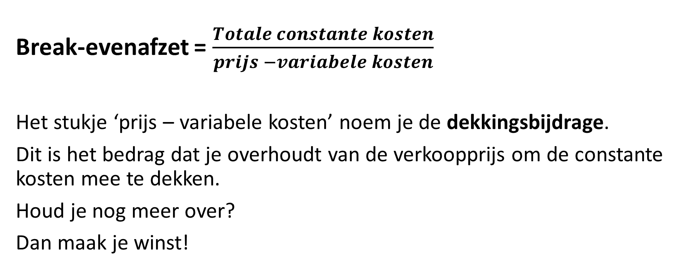
Berekenen van de break-evenafzet
Break-evenafzet = $\frac{Totale constante kosten}{prijs −variabele kosten}$
Het stukje ‘prijs – variabele kosten’ noem je de dekkingsbijdrage.
Dit is het bedrag dat je overhoudt van de verkoopprijs om de constante kosten mee te dekken.
Houd je nog meer over?
Dan maak je winst!
Notes:
Dan moet je natuurlijk wel weten wat het verschil is tussen constante en variabele kosten!

Slide 69
Constante en variabele kosten
Constante kosten
Kosten die onafhankelijk zijn van de productieomvang.
Het maakt niet uit of je 0, 10 of 20 fietsen produceert, deze kosten maak je sowieso.
Bijvoorbeeld:
- Afschrijvingskosten;
- Verzekeringskosten.
Variabele kosten
Kosten die veranderen door een toename of afname in de productieomvang.
Bijvoorbeeld:
- Grondstofkosten;
- Verpakkingskosten.

Slide 70
Constante en variabele kosten
Constante kosten
Kosten die onafhankelijk zijn van de productieomvang.
Het maakt niet uit of je 0, 10 of 20 fietsen produceert, deze kosten maak je sowieso.
Bijvoorbeeld:
- Afschrijvingskosten;
- Verzekeringskosten.
Variabele kosten
Kosten die veranderen door een toename of afname in de productieomvang.
Bijvoorbeeld:
- Grondstofkosten;
- Verpakkingskosten.

Slide 71
Constante en variabele kosten
Constante kosten
Kosten die onafhankelijk zijn van de productieomvang.
Het maakt niet uit of je 0, 10 of 20 fietsen produceert, deze kosten maak je sowieso.
Bijvoorbeeld:
- Afschrijvingskosten;
- Verzekeringskosten.
Variabele kosten
Kosten die veranderen door een toename of afname in de productieomvang.
Bijvoorbeeld:
- Grondstofkosten;
- Verpakkingskosten.

Slide 72
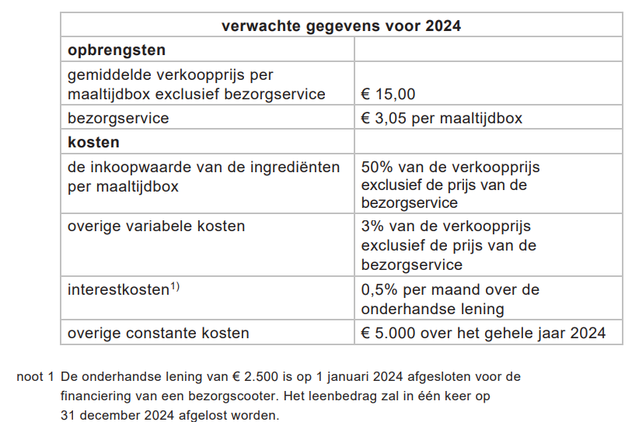
Examenvoorbeeld (2024-I, opgave 3)
In deze opgave blijft de btw buiten beschouwing.
Elvie en Renzo hebben op 1 januari 2024 Maaltijd-aan-Huis opgericht. Maaltijd-aan-Huis is een bezorgservice die kant-en-klaar-maaltijdboxen aflevert bij klanten. Klanten betalen naast de maaltijdboxen ook een vast bedrag per maaltijdbox voor de bezorgservice.
Maaltijd-aan-Huis heeft ervoor gekozen om de verkoopprijs van de maaltijdboxen lager vast te stellen dan de verkoopprijs van de concurrenten.
De totale constante kosten zijn gelijkmatig over het jaar verdeeld.
Vraag 15 (1p):
Leg uit dat de interestkosten van de onderhandse lening constante kosten zijn.
De interestkosten zijn niet afhankelijk van het aantal maaltijdboxen dat wordt verkocht / de afzet.

Slide 73
Examenvoorbeeld (2024-I, opgave 3)
In deze opgave blijft de btw buiten beschouwing.
Elvie en Renzo hebben op 1 januari 2024 Maaltijd-aan-Huis opgericht. Maaltijd-aan-Huis is een bezorgservice die kant-en-klaar-maaltijdboxen aflevert bij klanten. Klanten betalen naast de maaltijdboxen ook een vast bedrag per maaltijdbox voor de bezorgservice.
Maaltijd-aan-Huis heeft ervoor gekozen om de verkoopprijs van de maaltijdboxen lager vast te stellen dan de verkoopprijs van de concurrenten.
In januari 2024 worden in totaal 30 maaltijdboxen besteld en afgeleverd.
Vraag 16 (1p):
Bereken de dekkingsbijdrage per bezorgde maaltijdbox.
Dekkingsbijdrage = prijs – variabele kosten
Dekkingsbijdrage per maaltijdbox:
€15 + €3,05 – (€15 x 0,53) = €10,10

Slide 74
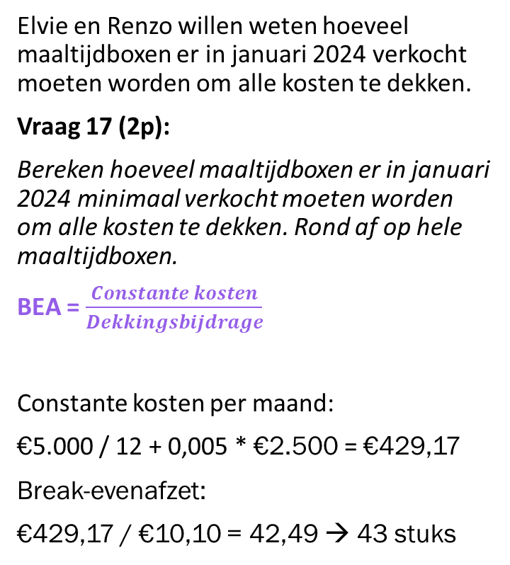
Examenvoorbeeld (2024-I, opgave 3)
In deze opgave blijft de btw buiten beschouwing.
Elvie en Renzo hebben op 1 januari 2024 Maaltijd-aan-Huis opgericht. Maaltijd-aan-Huis is een bezorgservice die kant-en-klaar-maaltijdboxen aflevert bij klanten. Klanten betalen naast de maaltijdboxen ook een vast bedrag per maaltijdbox voor de bezorgservice.
Maaltijd-aan-Huis heeft ervoor gekozen om de verkoopprijs van de maaltijdboxen lager vast te stellen dan de verkoopprijs van de concurrenten.
Elvie en Renzo willen weten hoeveel maaltijdboxen er in januari 2024 verkocht moeten worden om alle kosten te dekken.
Vraag 17 (2p):
Bereken hoeveel maaltijdboxen er in januari 2024 minimaal verkocht moeten worden om alle kosten te dekken. Rond af op hele maaltijdboxen.
BEA = $\frac{Constante kosten}{Dekkingsbijdrage}$
Constante kosten per maand:
€5.000 / 12 + 0,005 * €2.500 = €429,17
Break-evenafzet:
€429,17 / €10,10 = 42,49 → 43 stuks
Notes:
Let op! Bij BEA ronden we altijd af naar boven!

Slide 75
Examenvoorbeeld (2024-I, opgave 3)
In deze opgave blijft de btw buiten beschouwing.
Elvie en Renzo hebben op 1 januari 2024 Maaltijd-aan-Huis opgericht. Maaltijd-aan-Huis is een bezorgservice die kant-en-klaar-maaltijdboxen aflevert bij klanten. Klanten betalen naast de maaltijdboxen ook een vast bedrag per maaltijdbox voor de bezorgservice.
Maaltijd-aan-Huis heeft ervoor gekozen om de verkoopprijs van de maaltijdboxen lager vast te stellen dan de verkoopprijs van de concurrenten.
In januari 2024 worden in totaal 30 maaltijdboxen besteld en afgeleverd.
Vraag 18 (1p):
Bereken het totale gerealiseerde resultaat van Maaltijd-aan-Huis over januari 2024. Geef aan of er sprake is van een positief of negatief resultaat.
Resultaat = totale dekkingsbijdrage – constante kosten
30 x €10,10 – €429,17 = €126,17 nadelig.
Notes:
Let op! Bij BEA ronden we altijd af naar boven!

Slide 77
Marketing
Matthijs

Slide 78
Marketingbeleid
Marketing = Alle activiteiten van een organisatie die zijn gericht op de maximale behoefte bevrediging van de afnemers en daarbij rekening houdend met de doelen van de eigen organisatie. Het gaat verder dan alleen reclame maken!
Onderdelen van het marketingbeleid:
Productbeleid;
Prijsbeleid;
Plaatsbeleid;
Promotiebeleid.
Marketingmix (de 4 p’s!)

Slide 79
Examenvoorbeeld (2024-I, opgave 6)
In de zomer van 2024 wordt het Europees Kampioenschap (EK) voetbal georganiseerd in Duitsland. Adidas sponsort vele evenementen waaronder het EK voetbal van 2024 en verschillende nationale teams.
Voorafgaand en tijdens het EK kunnen Adidas voetbalshirts van nationale ploegen gekocht worden in de winkels van Adidas en in de stadions waar gespeeld wordt. De uitbreiding van het assortiment voetbalshirts met je favoriete rugnummer of je eigen naam erop, is een vorm van …(1)…. De wereldwijde verkoop van Adidas voetbalshirts via webshops is een vorm van …(2)…. De prijs van een Adidas voetbalshirt ligt hoger dan die van een voetbalshirt zonder bekend merk. Dit is een vorm van …(3)….
Vraag 29 (2p):
Maak bovenstaande zinnen compleet door de juiste marketinginstrumenten in te vullen.
… (1) … beleid
… (2) … beleid
… (3) … beleid

Slide 80
Examenvoorbeeld (2024-I, opgave 6)
In de zomer van 2024 wordt het Europees Kampioenschap (EK) voetbal georganiseerd in Duitsland. Adidas sponsort vele evenementen waaronder het EK voetbal van 2024 en verschillende nationale teams.
Voorafgaand en tijdens het EK kunnen Adidas voetbalshirts van nationale ploegen gekocht worden in de winkels van Adidas en in de stadions waar gespeeld wordt. De uitbreiding van het assortiment voetbalshirts met je favoriete rugnummer of je eigen naam erop, is een vorm van …(1)…. De wereldwijde verkoop van Adidas voetbalshirts via webshops is een vorm van …(2)…. De prijs van een Adidas voetbalshirt ligt hoger dan die van een voetbalshirt zonder bekend merk. Dit is een vorm van …(3)….
Vraag 29 (2p):
Maak bovenstaande zinnen compleet door de juiste marketinginstrumenten in te vullen.
Product beleid
… (2) … beleid
… (3) … beleid

Slide 81
Examenvoorbeeld (2024-I, opgave 6)
In de zomer van 2024 wordt het Europees Kampioenschap (EK) voetbal georganiseerd in Duitsland. Adidas sponsort vele evenementen waaronder het EK voetbal van 2024 en verschillende nationale teams.
Voorafgaand en tijdens het EK kunnen Adidas voetbalshirts van nationale ploegen gekocht worden in de winkels van Adidas en in de stadions waar gespeeld wordt. De uitbreiding van het assortiment voetbalshirts met je favoriete rugnummer of je eigen naam erop, is een vorm van …(1)…. De wereldwijde verkoop van Adidas voetbalshirts via webshops is een vorm van …(2)…. De prijs van een Adidas voetbalshirt ligt hoger dan die van een voetbalshirt zonder bekend merk. Dit is een vorm van …(3)….
Vraag 29 (2p):
Maak bovenstaande zinnen compleet door de juiste marketinginstrumenten in te vullen.
Product beleid
Plaats beleid
… (3) … beleid

Slide 82
Examenvoorbeeld (2024-I, opgave 6)
In de zomer van 2024 wordt het Europees Kampioenschap (EK) voetbal georganiseerd in Duitsland. Adidas sponsort vele evenementen waaronder het EK voetbal van 2024 en verschillende nationale teams.
Voorafgaand en tijdens het EK kunnen Adidas voetbalshirts van nationale ploegen gekocht worden in de winkels van Adidas en in de stadions waar gespeeld wordt. De uitbreiding van het assortiment voetbalshirts met je favoriete rugnummer of je eigen naam erop, is een vorm van …(1)…. De wereldwijde verkoop van Adidas voetbalshirts via webshops is een vorm van …(2)…. De prijs van een Adidas voetbalshirt ligt hoger dan die van een voetbalshirt zonder bekend merk. Dit is een vorm van …(3)….
Vraag 29 (2p):
Maak bovenstaande zinnen compleet door de juiste marketinginstrumenten in te vullen.
Product beleid
Plaats beleid
Prijs beleid

Slide 83





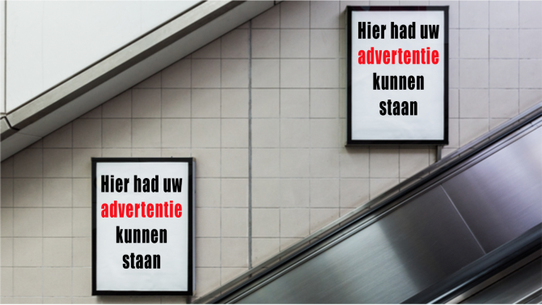
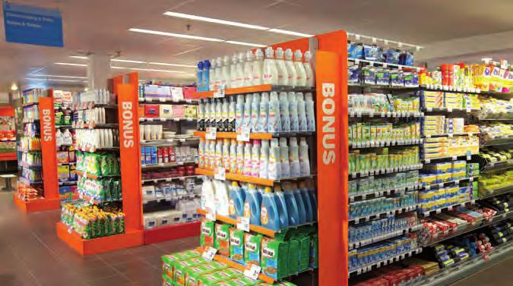

Marketing: Push- en Pullstrategie
1. Pull-strategie
2. Push-strategie
Onderneming
Tussenhandel
Consument

Slide 84
Examenvoorbeeld (2024-I, opgave 6)
Pieter en Edwin zijn consumenten die veel Adidas producten kopen. Zij bekijken een EK-voetbalwedstrijd op tv en zien dat Adidas shirtsponsor is van het Duitse nationale team. Na het zien van de wedstrijd bestelt Pieter een EK-voetbalshirt van het Duitse nationale team.
Vraag 30 (2p):
Leg uit of Adidas een push- of pull-strategie hanteert bij shirtreclame op tv.
Pull-strategie,
Want de marketing van Adidas is gericht op de consument (waardoor vraag wordt gecreëerd in de webshop / tussenhandel).

Slide 86
BTW
Quirine

Slide 87
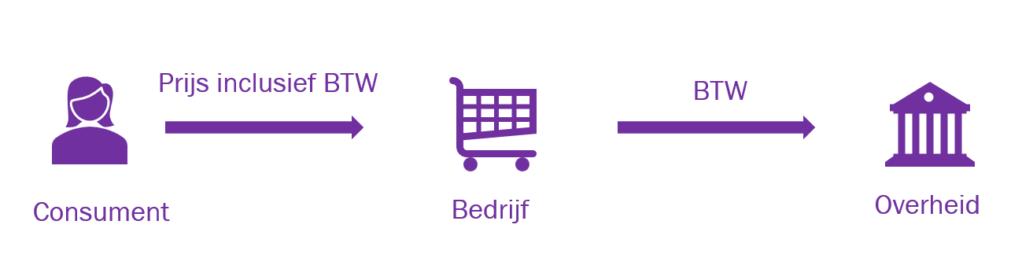
BTW
BTW staat voor belasting over de toegevoegde waarde en wordt ook wel omzetbelasting genoemd.
BTW is een indirecte belasting.

Slide 88
Wanneer nou wel BTW en wanneer niet?!
Omdat de consument de BTW betaalt, is BTW geen kostenpost voor een bedrijf. Alle berekeningen van opbrengst en kosten, dus op de winst- en verliesrekening, moeten dus ook exclusief BTW gedaan worden.
BTW wordt wel ontvangen en uitgegeven door de onderneming. Klanten betalen immers prijzen inclusief BTW en jij betaalt je leveranciers ook inclusief BTW. Het liquiditeitsoverzicht is dus inclusief BTW.
Ook op de balans zijn de posten debiteuren en crediteuren inclusief BTW.

Slide 89
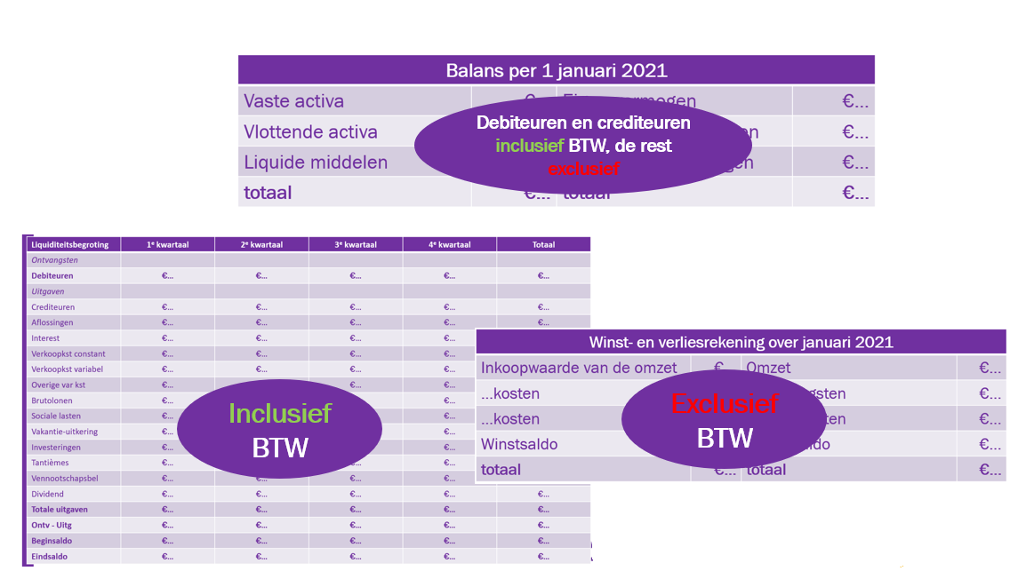

Slide 90
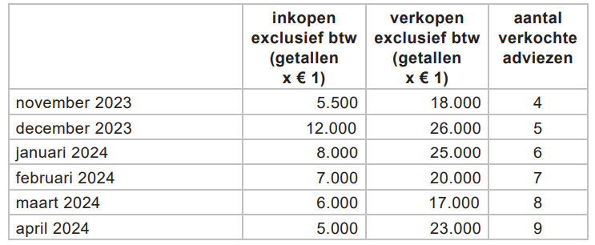
Examenvoorbeeld (2024-II, opgave 3)
De btw in deze opgave bedraagt 21%.
GOOS is een interieurbureau dat advies geeft over het interieur van woningen en daarnaast interieurproducten in- en verkoopt. De verkoop van producten verloopt via de eigen webwinkel en via diverse onafhankelijke fysieke verkooppunten.
GOOS biedt interieuradvies aan tegen een vaste prijs van € 1.500 inclusief btw per advies. In het onderstaande overzicht zijn de inkopen en verkopen van interieurproducten opgenomen en ook het aantal verkochte adviezen:
Overige gegevens:
30% van de verkopen van producten is contant. De rest van de verkopen van producten is op rekening met een krediettermijn van twee maanden.
Alle inkopen van interieurproducten zijn op rekening met een krediettermijn van één maand.
Van de krediettermijnen wordt volledig gebruikgemaakt.
De interieuradviezen worden direct via pin betaald.
De af te dragen btw van een kwartaal wordt op de tweede dag van het daaropvolgende kwartaal betaald.
Vraag 16 (4p):
Bereken de totale ontvangsten in het eerste kwartaal van 2024.

Slide 91
Examenvoorbeeld (2024-II, opgave 3)
De btw in deze opgave bedraagt 21%.
GOOS is een interieurbureau dat advies geeft over het interieur van woningen en daarnaast interieurproducten in- en verkoopt. De verkoop van producten verloopt via de eigen webwinkel en via diverse onafhankelijke fysieke verkooppunten.
GOOS biedt interieuradvies aan tegen een vaste prijs van € 1.500 inclusief btw per advies. In het onderstaande overzicht zijn de inkopen en verkopen van interieurproducten opgenomen en ook het aantal verkochte adviezen:
Overige gegevens:
30% van de verkopen van producten is contant. De rest van de verkopen van producten is op rekening met een krediettermijn van twee maanden.
Alle inkopen van interieurproducten zijn op rekening met een krediettermijn van één maand.
Van de krediettermijnen wordt volledig gebruikgemaakt.
De interieuradviezen worden direct via pin betaald.
De af te dragen btw van een kwartaal wordt op de tweede dag van het daaropvolgende kwartaal betaald.
Vraag 16 (4p):
Bereken de totale ontvangsten in het eerste kwartaal van 2024.

Slide 92
Examenvoorbeeld (2024-II, opgave 3)
Ontvangsten uit contante verkopen:
(€25.000 + €20.000 + €17.000) * 0,30 * 1,21 = € 22.506
Ontvangsten van debiteuren:
(€18.000 + €26.000 + €25.000) * 0,70 * 1,21 = € 58.443
Ontvangsten van interieuradviezen:
(6 + 7 + 8) * €1.500 = € 31.500 +
Totale ontvangsten: €112.449

Slide 93
Examenvoorbeeld (2024-II, opgave 3)
De btw in deze opgave bedraagt 21%.
GOOS is een interieurbureau dat advies geeft over het interieur van woningen en daarnaast interieurproducten in- en verkoopt. De verkoop van producten verloopt via de eigen webwinkel en via diverse onafhankelijke fysieke verkooppunten.
GOOS biedt interieuradvies aan tegen een vaste prijs van € 1.500 inclusief btw per advies. In het onderstaande overzicht zijn de inkopen en verkopen van interieurproducten opgenomen en ook het aantal verkochte adviezen:
Overige gegevens:
…
Alle inkopen van interieurproducten zijn op rekening met een krediettermijn van één maand.
Van de krediettermijnen wordt volledig gebruikgemaakt.
…
Vraag 17 (1p):
Bereken de totale uitgaven aan het inkopen van interieurproducten in het eerste kwartaal van 2024.
(€12.000 + €8.000 + €7.000) * 1,21 = €32.670

Slide 94
Examenvoorbeeld (2024-II, opgave 3)
Op de tweede dag van het tweede kwartaal worden de te vorderen btw en de te betalen btw over de in- en verkopen van het eerste kwartaal met elkaar verrekend. Goos zal btw moeten afdragen.
Vraag 18 (3p):
Bereken de af te dragen btw over het eerste kwartaal van 2024.
Ontvangen BTW uit verkopen
Betaalde BTW uit inkopen –
Af te dragen BTW aan de overheid
Ontvangen uit verkopen:
(€25.000 + €20.000 + €17.000) * 0,21 = €13.200,00
Ontvangen uit interieuradviezen:
€31.500 / 121 * 21 = €5.466,94+
Betaald aan inkopen:
(€8.000 + €7.000 + €6.000) * 0,21 = €4.410,00 -
€14.076,94

Slide 96
Rechtsvormen
Matthijs

Slide 97
Rechtsvormen
Juridische ofwel wettelijke vorm van een organisatie. Per rechtsvorm zijn er wetten en regels vastgelegd.
Er wordt onderscheid gemaakt tussen een natuurlijk persoon en een rechtspersoon:
Natuurlijk persoon = mens (zoals jijzelf) die deelneemt aan het rechtsverkeer en daarbij rechten en plichten heeft.
Rechtspersoon = organisatie die net als een natuurlijk persoon zelf rechten en plichten heeft. Ze kan bezittingen en schulden hebben, mensen in dienst nemen en contracten afsluiten. De organisatie is zelf aansprakelijk. De organisatie bezit rechtspersoonlijkheid.

Slide 98
Commercieel
Eenmanszaak
Vennootschap onder firma
Niet-commercieel
Vereniging
Stichting
Besloten Vennootschap
Naamloze Vennootschap

Slide 99
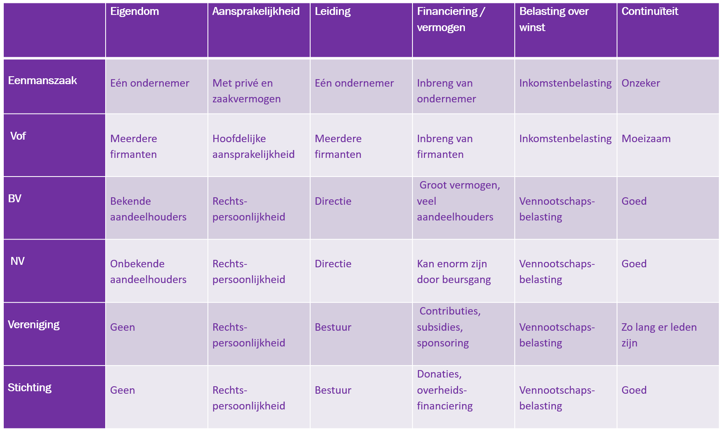
Tip:
Download dit samenvattende schema van www.ecobeco.nl!

Slide 100
Examenvoorbeeld (2023-I, opgave 6)
Tim en Noor hebben samen in 2011 onderneming Neude opgericht die zich bezighoudt met de verhuur van Boshuisjes. Ze hebben daarbij gekozen voor een ondernemingsvorm zonder rechtspersoonlijkheid. Tim en Noor willen uitbreiden door een extra boshuisje te kopen. Ze willen de ondernemingsvorm nog vóór de uitbreiding omzetten zodat deze rechtspersoonlijkheid heeft.
Vraag 26 (1p):
Noem een voordeel voor Tim en Noor van het omzetten van Neude als een onderneming zonder rechtspersoonlijkheid naar een ondernemingsvorm met rechtspersoonlijkheid.
Tim en Noor zijn niet meer aansprakelijk met hun privévermogen als hun onderneming rechtspersoonlijkheid heeft.
Andere vragen die vaak worden gesteld over rechtsvormen gaan over wie de hoogste macht heeft binnen een rechtsvorm. Bij de BV en de NV is dat de Algemene Vergadering van Aandeelhouders en bij een vereniging de Algemene Ledenvergadering.

Slide 102
Kengetallen: Solvabiliteit
Matthijs

Slide 103
Soorten kengetallen → Solvabiliteit
Liquiditeit
Kan een onderneming
aan de korte termijn
verplichtingen voldoen?
Solvabiliteit
Kan een onderneming
aan alle verplichtingen
voldoen bij liquidatie?
Rentabiliteit
Hoeveel levert 1 euro op
die in de onderneming
wordt gestopt?

Slide 104
Solvabiliteit
Kan een onderneming aan alle verplichtingen voldoen bij liquidatie?
Solvabiliteit is belangrijk voor banken, investeerders en leveranciers, omdat het aangeeft of een bedrijf op lange termijn aan zijn betalingsverplichtingen kan voldoen.
Er kan zelfs een solvabiliteitseis zijn (‘minimaal 30% of anders geen lening’)
Kengetal 1
Kengetal 2
EV
VV
Solvabiliteitsratio =
x 100%
Debt ratio =
x 100%
VV
TV

Slide 105
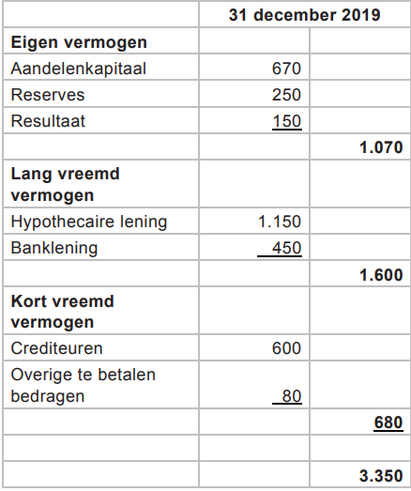
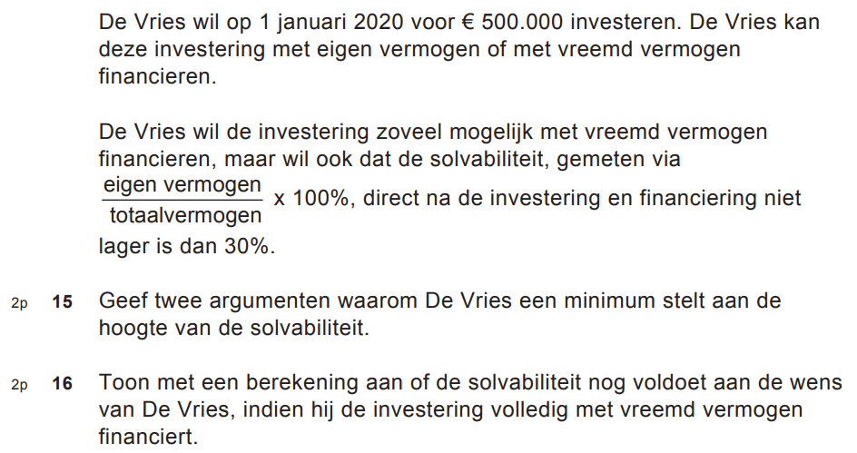
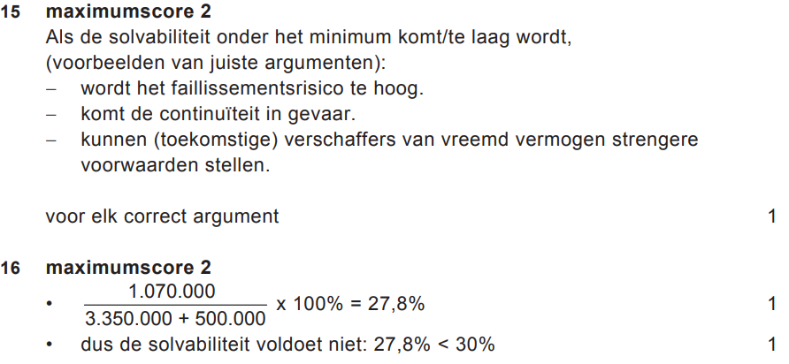
Examenvoorbeeld (2020-I, opgave 3)

Slide 107
Personeelszaken: Werving & Selectie
Matthijs

Slide 108
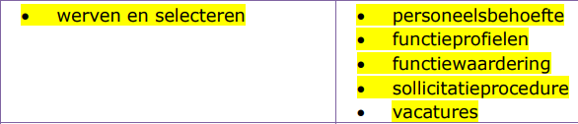
Werving en Selectie
Het bedrijf bepaalt eerst de (toekomstige) personeelsbehoefte.
Het bedrijf stelt een functieprofiel op met functietitel, taken en functie-eisen en bepaalt/gebruikt de functiewaardering. Dit is de basis van de vacature.

Slide 109
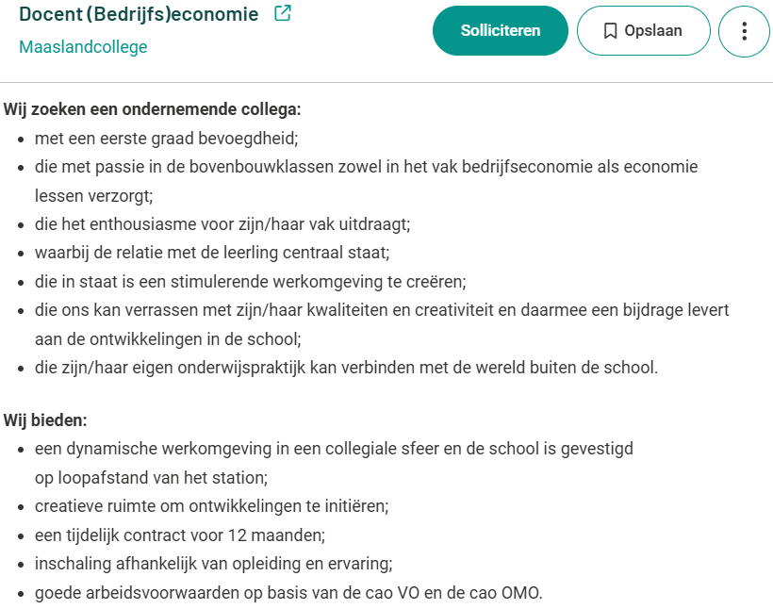
Oefenvraag
Bekijk de vacature hiernaast. Ga na of in de tekst de volgende begrippen aan bod komen en leg uit op welke manier:
Personeelsbehoefte
Functieprofielen
Functiewaardering
Sollicitatieprocedure

Slide 111
Personeelszaken: Ontslag
Matthijs

Slide 112
Ontslagroutes
1. Met wederzijds goedvinden
De arbeidsovereenkomst wordt in overleg tussen de werknemer en werkgever beëindigd
Afspraken (over een vergoeding) worden schriftelijk vastgelegd
2. Op staande voet
De arbeidsovereenkomst wordt direct opgezegd
Er moet een dringende reden voor ontslag zijn (bijvoorbeeld bij diefstal of fraude)
De kantonrechter doet uitspraak indien de werknemer het oneens is met het ontslag
Let op: geen transitievergoeding!
3. Via het UWV
Ontslag vanwege een bedrijfseconomische reden (de onderneming maakt bijvoorbeeld verlies)
Als de werknemer twee jaar of langer arbeidsongeschikt is
4. Via de kantonrechter
Ontslag bij een arbeidsconflict
Of vanwege onvoldoende functioneren

Slide 113
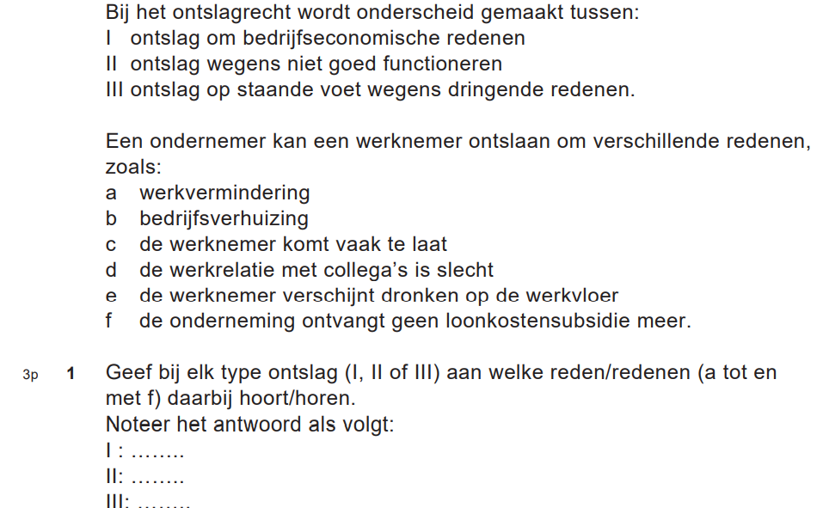
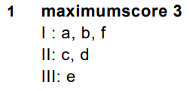
Examenvoorbeeld (2021-II, opgave 1)

Slide 115
Samenlevingsvormen
Matthijs

Slide 116
Registratievormen
Huwelijk /
Geregistreerd partnerschap
Samenlevingscontract
Verdeling van bezittingen
(en schulden)
Je kunt afspraken maken over de verdeling van inkomsten / uitgaven en bezittingen
Er ontstaat automatisch een beperkte gemeenschap van goederen
Vergeet beperkte / algehele gemeenschap van goederen en huwelijkse voorwaarden niet te leren!
Verschillen huwelijk/ geregistreerd partnerschap:
Ja-woord
Wijzigen
Beëindiging
Erkenning
Praktisch vs romantisch?
Dit thema is vaak gekoppeld aan het thema rechtsvormen.
Kinderen
Alleen als de partner het kind erkent, krijgt de partner het ouderlijk gezag, samen met de moeder van het kind.
Gehuwde en geregistreerde partners hebben automatisch ouderlijk gezag over hun kinderen
Erven
Je bent geen erfgenaam van elkaar (tenzij je dat in een testament opneemt).
Je bent automatisch elkaars erfgenaam.
Scheiden
Je kunt zelf regelen wanneer en hoe je het contract beëindigt.
Via de rechter
Behalve bij een partnerschap zonder kinderen

Slide 117
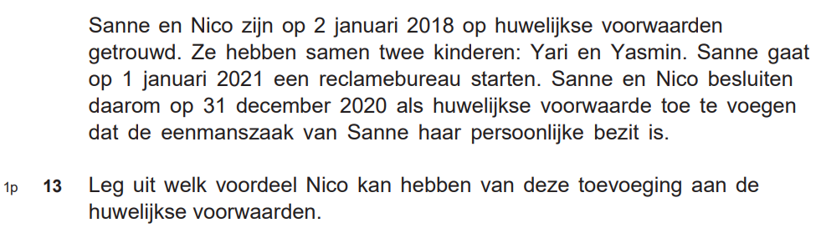
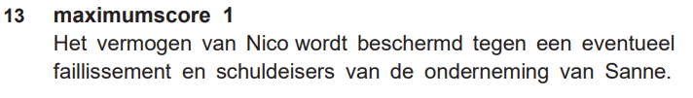
Examenvoorbeeld (2022-II, opgave 3)

Slide 118
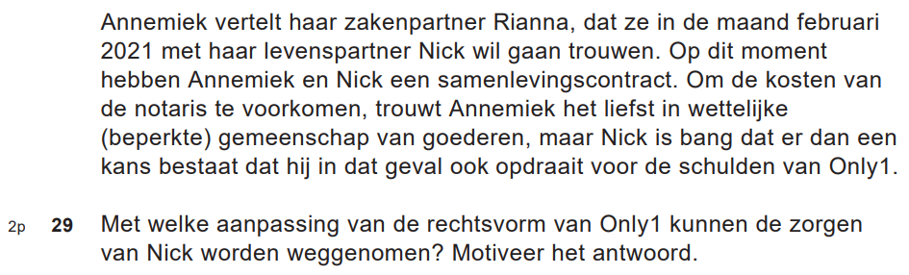
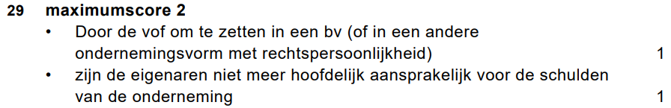
Examenvoorbeeld (2021-I, opgave 6)

Slide 120
Ultieme tips

Slide 121
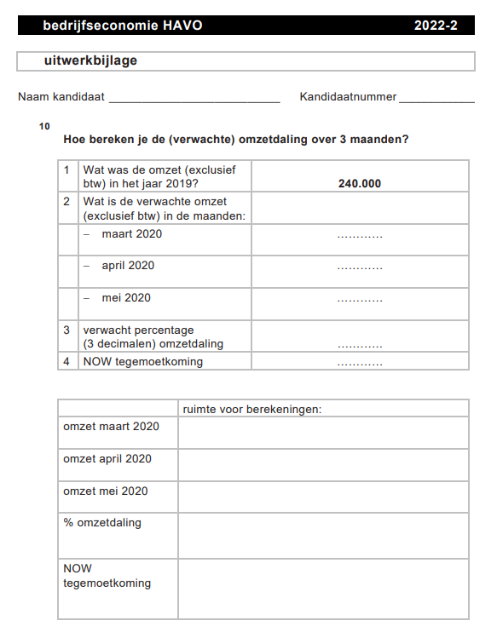
De uitwerkbijlage
Schrijf je antwoord op deze bijlage;
Als er een toelichtende berekening wordt gevraagd, schrijf die dan op in de aangegeven vakken in de uitwerkbijlage;
Houd het netjes. Grote fout gemaakt? Vraag een nieuwe bijlage.

Slide 122
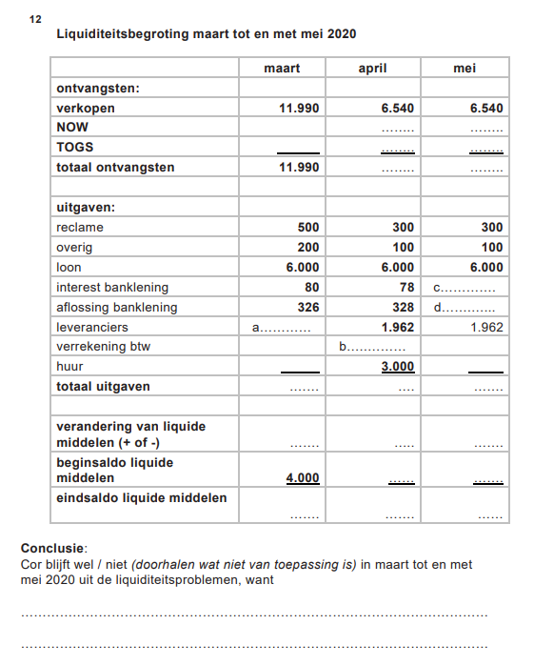
Conclusie geven
Vergeet nooit een conclusie te geven als hierom gevraagd wordt!
Vaak volgt deze automatisch uit je berekeningen en levert het een extra punt op!

Slide 123
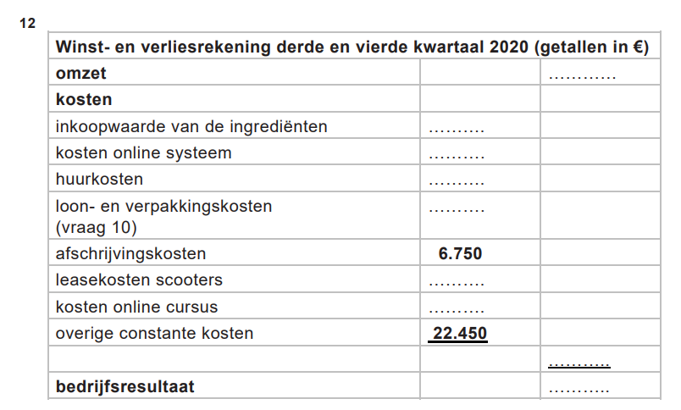
Alles invullen
Je weet dat het bedrijfsresultaat wordt berekend door omzet – kosten.
Lukt het niet om alle kosten te berekenen? Vul dan toch iets in, zodat je bij bedrijfsresultaat ook iets in kunt vullen en daar een punt scoort!
Veel voorkomende uitwerkbijlages:
Balans;
Winst- en verliesrekening;
Liquiditeitsoverzicht.
Misschien lukt het niet om alle cellen te berekenen. Probeer dan toch iets in te vullen, zodat je in ieder geval punten kunt pakken voor de totalen. Je fouten worden dan namelijk aangemerkt als doorwerkfouten.

